Slide 1

装饰者模式
汇报人：苏江军、孙金扬
日期：2019/4/28

Slide 2








No1
引言
目录
No2
具体内容
No3
实例设计
No4
总结

Slide 3
No1
引言
1、你们买过豆浆？
2、类爆炸

Slide 4
你们买过豆浆？
假设现在一杯纯豆浆（Soya）卖1元钱，
你可以选择往里边加糖0.5元（Suger)，加蜂蜜0.5元(Honey)，加牛奶1元(Milk)，加黑豆1元（BlackBean)等等。
如果要计算出任意组合的豆浆的价钱该怎么做呢？

Slide 5
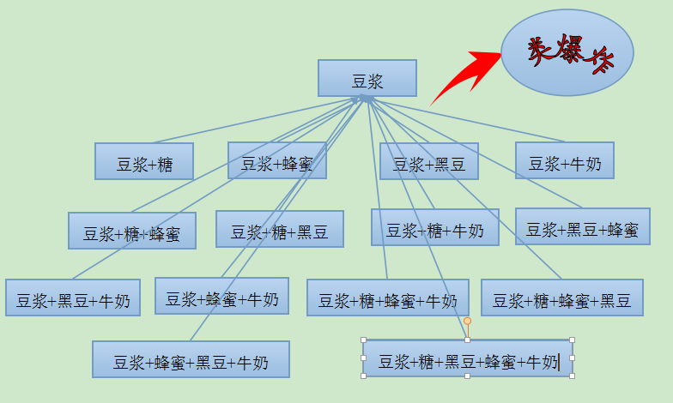
类爆炸
设豆浆类为基类，每个类中有一个money属性，那么豆浆加牛奶可模拟为Milk继承Soya类并重写pay()方法，如此继承确实可以计算出每种组合的价钱，请看下图:

Slide 6
类爆炸
类爆炸的特点：
子类数据过多难以维护；
代码臃肿不灵活；
可拓展行不强；
类与类之间的耦合度过高；
那么该如何解决这个问题呢？
这时就要用到今天的主角：装饰者模式。

Slide 7
No2
具体内容
基本概念
结构说明
适用场景

Slide 8
基本概念
定义：装饰者模式又名包装(Wrapper)模式。装饰者模式是指动态地给一个对象增加额外的职责，是继承关系的一个替代方案。
设计原则：开放-关闭原则类（对拓展开放，对修改关闭）；多用组合，少用继承。

Slide 9
基本概念
类别 | 类继承 | 装饰者模式
相同 | 拓展类的功能
不同 | 组合接口和定义组合对象获得新功能； 使用继承去修改类会影响其他类； | 从属于结构模式，组合类和对象拓展功能； 装饰模式可以在不修改源代码的基础上去增强这个类的功能；

Slide 10
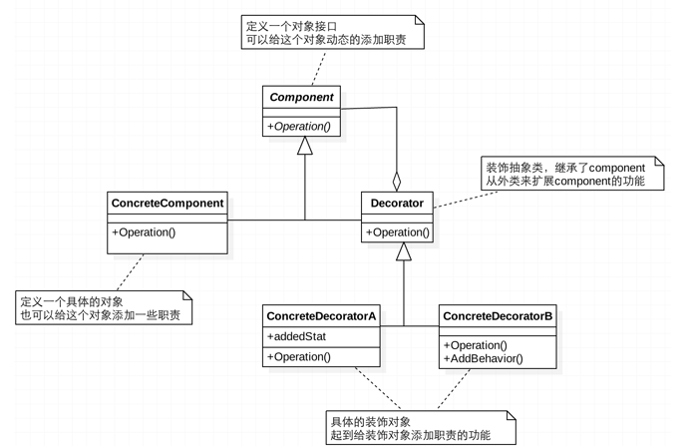
结构说明
装饰者UML图：
抽象组件:定义一个对象接口或者抽象类充当被装饰的原始对象，用来定义装饰者和被装饰者的基本行为
component
组件具体实现类 :是componet类的具体实现，也是我们装饰的具体对象。

Slide 11
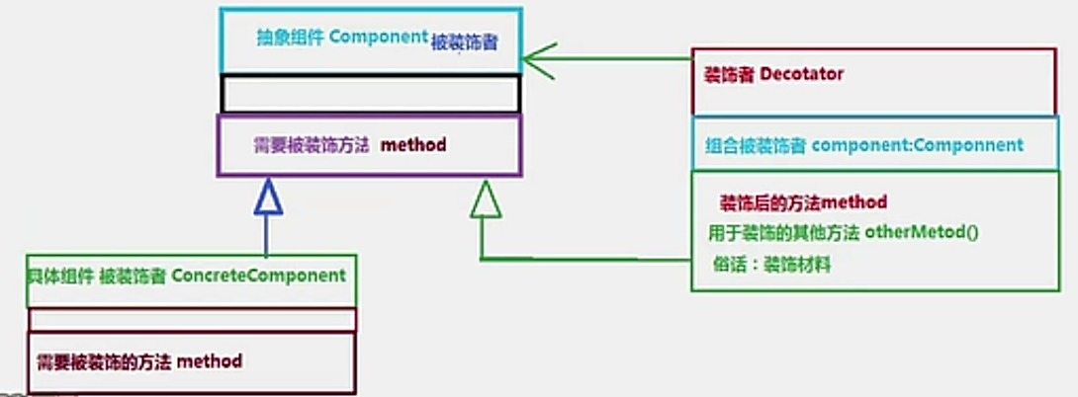
结构说明
装饰者模块关系图：

Slide 12
适用场景
需要扩展一个类的功能，或给一个类添加附加功能。
需要动态（继承是静态）的给一个对象添加功能，这些功能可以再动态的撤销。
需要增加由一些基本功能的排列组合而产生的非常大量的功能，从而使继承关系变的不现实。

Slide 13
No3
实例设计
1、不采用设计模式
2、采用装饰者模式

Slide 14
不采用设计模式
Soya
+PrintInfo()
Soya+honey
Soya+milk
Soya+milk+honey
+PrintInfo()
+PrintInfo()
+PrintInfo()
Soya+suger
Soya+blackBean
Soya+honey
+PrintInfo()
+PrintInfo()
+PrintInfo()

Slide 15
采用装饰者模式
drink
+desc:String
+money():double
+Description():String
soya
Decorator
+money():double
+Description():String
+Description():String
+money():double
honey
milk
suger
blackBean
+money():double
+Description():String
+money():double
+Description():String
+money():double
+Description():String
+money():double
+Description():String

Slide 16
采用装饰者模式
//Component
public interface Drink {
public float money();//获取价格
public String description();//返回商品信息
}
//ConcreteComponent
public class Soya implements Drink{
/**
* 具体的被装饰者对象，纯豆浆
*/
public String description() {
return "纯豆浆";
}
public float money() {
return 5f;
}
}

Slide 17
采用装饰者模式
//Decorator
public abstract class Decorator implements Drink{
private Drink drink;
public Decorator (Drink drink) {
this.drink = drink;
}
public String description() {
return drink.description();
}
public float cost() {
return drink.money();
}
}

Slide 18
采用装饰者模式
/*
* 具体的装饰者类：糖
*/
public class Suger extends Decorator{
public Suger(Drink drink) {
super(drink);
}
public String description() {
return super.description()+"糖";
}
public float money() {
return super.cost()+1.5f;
}
}

Slide 19
采用装饰者模式
/*
* 具体的装饰者类：黑豆
*/
public class BlackBean extends Decorator{
public Suger(Drink drink) {
super(drink);
}
public String description() {
return super.description()+”黑豆";
}
public float money() {
return super.cost()+2.5f;
}
}
…….

Slide 20
采用装饰者模式
drink
+desc:String
+money():double
+Description():String
soya
Decorator
+money():double
+Description():String
+Description():String
+money():double
honey
milk
suger
blackBean
+money():double
+Description():String
+money():double
+Description():String
+money():double
+Description():String
+money():double
+Description():String

Slide 21
采用装饰者模式
public class TestDemo {
public static void main(String[] args) {
//定义一杯纯豆浆
Soya soya = new Soya();
System.out.println(soya.description()+" 价钱："+soya.money());
System.out.println("------------");
//豆浆加奶
Milk milkSoya = new Milk(soya);
System.out.println(milkSoya.description()+" 价钱："+milkSoya.money());
System.out.println("------------");
//黑豆豆浆+奶
BlackBean beanMilkSoya = new BlackBean(milkSoya);
System.out.println(beanMilkSoya.description()+" 价钱 :"+beanMilkSoya.money());
System.out.println("------------");
}
}
纯豆浆
牛奶
纯豆浆
黑豆
牛奶
纯豆浆

Slide 22
No4
总结与展望

Slide 23
总结
装饰模式是对继承的有力补充，解决类膨胀的问题。同时，继承是静态地给类增加功能，而装饰模式则是动态地增加功能。
优点 | 缺点
Decorator模式与继承关系的目的都是要扩展对象的功能，但是Decorator可以提供比继承更多的灵活性。 通过使用不同的具体装饰类以及这些装饰类的排列组合，设计师可以创造出很多不同行为的组合。 | 这种比继承更加灵活机动的特性，也同时意味着更加多的复杂性。 装饰模式会导致设计中出现许多装饰者小类，有类爆炸趋势 。

Slide 24
谢谢

